Slide 1
Principes fondamentaux des circuits électriques

Slide 2
Digramme d`un système embarqué
Source (cause)
Destination (effet)
Capteur
processeur
Actuateur
Analogique
Numérique
Analogique
Numérique
CAN et prétraitement
Port // ou sériel
CNA et post traitement
Port // ou sériel
Filtre analogique dédié
Circuit Numérique Dédié
(ASIC, FPGA)
PC (μP)
μContrôleur*
DSP*
Virgule fixe
Virgule flottante
*Comprend aussi des ports d’e/s et des mécanismes de gestion de la mémoire

Slide 3
Traitement analogique
Peu coûteux
Fonctionne à hautes fréquences
Utilise :
Resistances, condensateurs, inducteurs
Transistors opérant dans leur région linéaire
Sensible à :
Tolérance des composants
Variations de température
Variations de tension d’alimentation
Vieillissement
Bruit

Slide 4
Traitement numérique
Réalise des tâches impossibles par moyens analogiques
Filtres avec réponse en phase linéaire.
Filtres adaptatifs.
Codage
Traitement procédural
Moins sensible aux facteurs environnementaux
Plus coûteux qu`une solution analogique
Pas encore répandu pour les applications en haute fréquence

Slide 5
Système d’unités
SI (Systeme International) avec les préfixes muliplicatifs suivants au besoin :
pica (p): 10⁻¹²
nano (n): 10⁻⁹
micro (μ): 10⁻⁶
milli (m): 10⁻³
téra (T): 10¹²
giga (G) : 10⁹
méga (M): 10⁶
kilo (k): 10³

Slide 6
Notion de charge électrique
La matière est composée d’atomes faits d’un noyau chargé positivement et d’électrons en orbite chargés négativement
L’Unité de charge est le coulomb
Charge d’un électron
-1,6 10⁻¹⁹ C
Charge d’un proton
1,6 10⁻¹⁹ C
Les charges de signes contraires s’attirent et celles de même signe se repoussent. Dans un atome, l’attraction du noyau envers les électrons est annulée par la force due à leur rotation
Un atome qui perd ou gagne des électrons est un ion; sa charge nette est différente de zéro
Notes:
Defining electricity is sort of like defining a force. We know what a force does just as we know what electricity does but it
is a little difficult to define either at a simple level. In this first course of circuits we will not go into deep understanding of definitions.

Slide 7
Qu’est-ce que l’électricité?
L’électricité est le phénomène résultant du fait de séparer les deux type de charges hors du contexte atomique
Deux type, statique et dynamique
Statique : les charges sont stationnaires par rapport à deux points dans l’espace
Dynamique : Les charges sont en mouvement entre deux points dans l`espace ou par rapport à eux
Champ électrique : permet de quantifier l’effet d’attraction créé par des charges électriques de chargés opposées situées à distance les unes de autres
Champ magnétique : permet de quantifier l’impact mécanique de charges en mouvement sur un corps au repos, ou encore l`impact d`un corps aimanté en mouvement sur des charges stationnaires.

Slide 8
Le courant électrique
Permet de quantifier un mouvement d’électrons entre deux points dans l’espace en mesurant la charge totale déplacée pendant un temps d’observation.
I = ΔQ/Δt
L’unité est l’ampère, noté A : 1 A = 1 Coulomb de charge/s
= 6,24 10¹⁸ é/s
Le courant électrique peut d’amplitude constante (courant continu, C.C. ou DC) ou variable (courant alternatif, C.A. ou AC)
Un courant de particules chargées autres que des électrons est appelé plasma

Slide 9
La tension électrique
Appelée aussi différence de potentiel, force électromotrice, ou voltage (anglicisme!)
Permet de quantifier le potentiel de courant, en termes d’énergie disponible pour le créer, entre deux points dans l’espace de densités d’électrons différentes
À la limite, un point est chargé positivement (atomes en déficit d’électrons) et l’autre négativement
L’unité est le volt, noté V . La définition est moins intuitive que pour le courant : I = ΔW/ΔC
1 V = 1 Joule d’énergie/Coulomb = 1 J / 6,24 10¹⁸ électrons
Définition équivalente : travail que doit effectuer une force de 1 Newton pour déplacer une charge totale de 1 C sur une distance de 1 mètre

Slide 10
La tension électrique II
La tension électrique entre deux points dans l’espace indique seulement un potentiel de courant entre eux; le mouvement de fait exige l’existence d’un chemin de conduction les reliant
Dans tous les cas, un courant ou tension de valeur positive indique un mouvement d’électrons dans un sens, un courant de valeur négative le sens contraire;

Slide 11
Conduction électrique
Un conducteur est un matériau qui cède facilement ses électrons de valence; un isolant a la propriété contraire
La présence d’une tension électrique aux bornes d’un conducteur créé un mouvement des électrons de valence de proche en proche
Le courant à lieu du point le plus négatif (noté -) vers le point le moins négatif (noté +)
Une erreur historique due à Benjamin Franklin a créé une convention contraire, de + vers -

Slide 12
La puissance électrique
Permet de quantifier la moyenne dans le temps de l’énergie dépensée ou acquise par un composant ou circuit électrique
En pratique, on exprime la puissance en termes de courant et de tension :
L’unité de puissance est le watt (W)
Dépense d’énergie de 1 J/s
Courant de 1 A entre deux points entre lesquels existe une tension de 1 V

Slide 13
La puissance électrique II
Dans un circuit fermé, la puissance générée est égale à la puissance absorbée (Principe de conservation de l’énergie)
La somme algébrique des puissance en jeu est nulle
Par définition, la puissance est fournie si le courant sort de la borne + (cas d’une source) et elle est absorbée s’il entre dans la borne + (charge); les rôles sont inversés pour la borne -
I
+
+
source
v_{s}
v_{L}
Charge
_
_

Slide 14
Composants électriques
Deux types :
Composants passifs :
ne peuvent générer de l’énergie, L`énergie qui en sort est inférieure ou égale à celle qui entre
Resistances, condensateurs, inducteurs
Composants actifs :
génèrent de l’énergie
Par conversion d’une autre forme d’énergie : batteries, génératrices
Par modulation d’une source d’énergie auxiliaire par un signal d’énergie plus faible : transistors, amplificateurs opérationnels

Slide 15
Sources idéales et réelles
Génèrent la même tension ou le même courant indépendamment de la charge connectée à leur borne
Représentent une idéalisation ; les sources réelles possèdent des résistance internes qui limitent leur capacités en courant ou tension.
₊
E
v(t)
_
i(t)

Slide 16
Sources dépendantes
La valeur de courant ou tension dépend de la tension ou courant ailleurs dans le circuit
Permettent de modeler certains composants actifs

Slide 17
Voir annexe

Slide 18
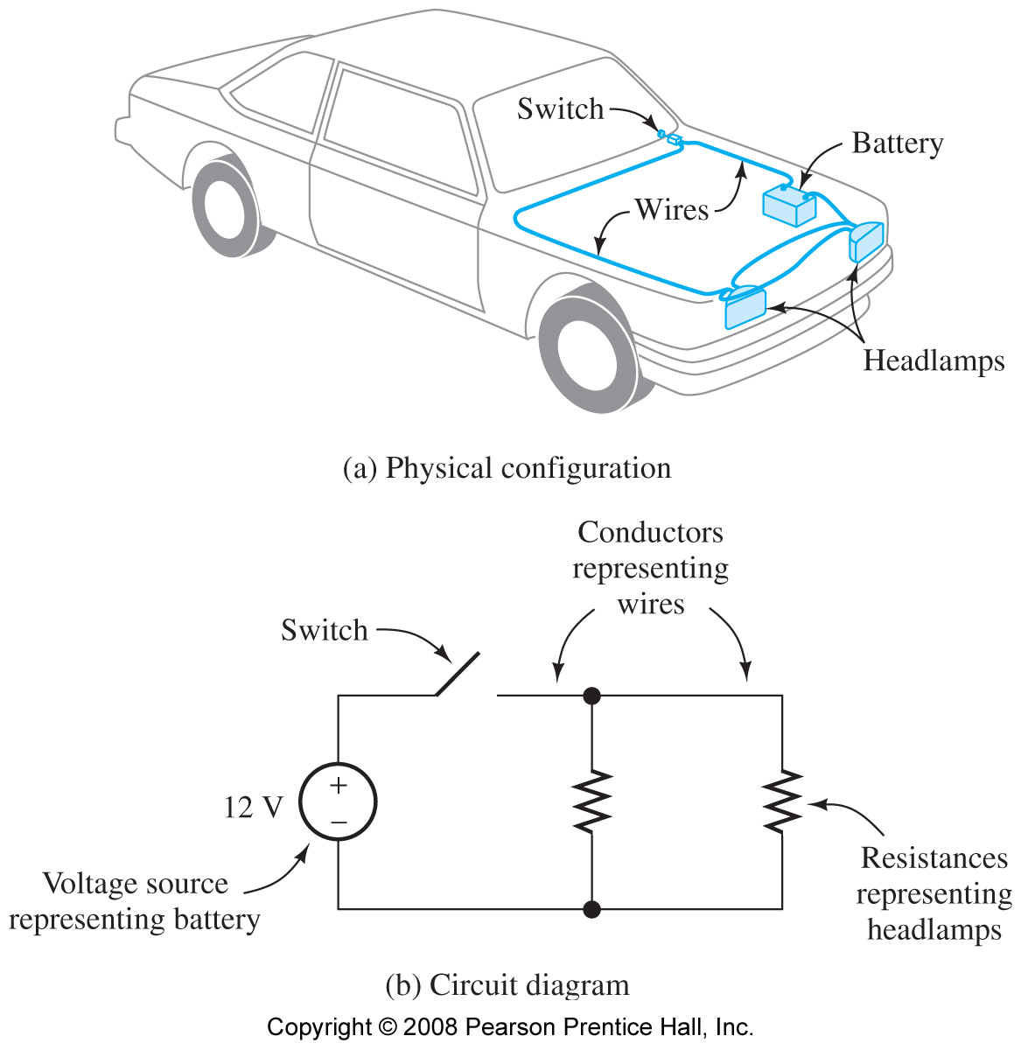
Circuit électrique
Ensemble de composants électriques disposés le long d’un ou plusieurs chemins fermées
Représenté par un diagramme de nœuds reliés par des branches faites de symboles de composants
un composants est un tout dispositif électrique (résistance, condensateur, inducteur, commutateur, transformateur, batterie, ampoule, etc.)
Noeuds
Branches

